Slide 1
Unidade 2 O Indivíduo nas Organizações
Professor Narbal Silva
narbal@cfh.ufsc.br

Slide 2

Que tal Seres Humanos?

Slide 3

Motivação no Trabalho:
Para você o que é Motivação?
Motivos para Agir
Persistência
Intensidade
Direção

Slide 4

O que Motiva as pessoas?
Por que não perguntar à elas?
A maratona do Gelo

Slide 5
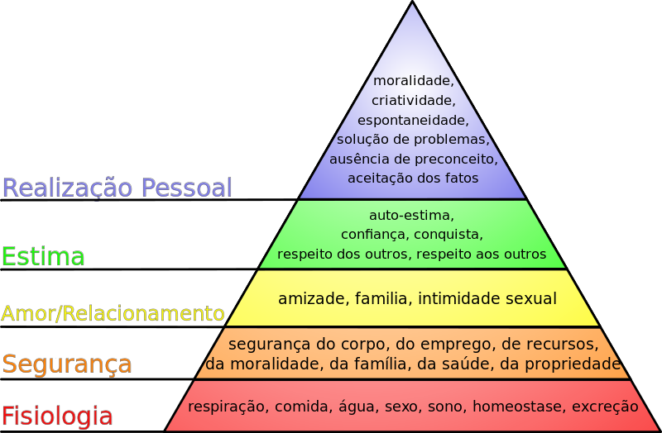
Hierarquia das Necessidades Humanas:

Slide 6
Outras necessidades consideradas relevantes:
Espiritual
Auto atualização
Estética

Slide 7
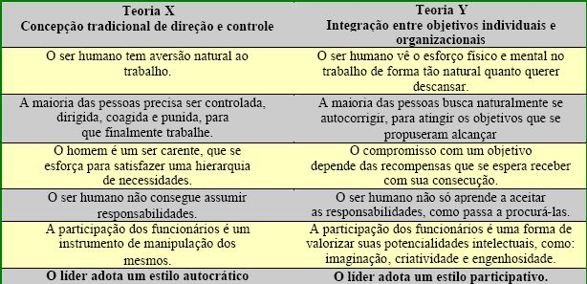
As teorias X e Y:

Slide 8
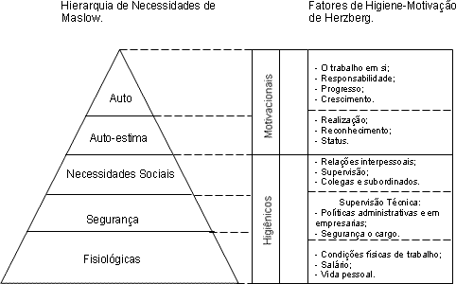
Teoria dos dois Fatores:

Slide 9
Teoria das Necessidades de David McClelland:
Realização
Afiliação
Poder

Slide 10

Teoria do Fluxo e Trabalho Qualificado:
Quando o fluxo é alcançado:
Objetivos claros;
Concentração;
Perda da auto percepção;
Respostas rápidas;
Equilíbrio entre os desafios e as habilidades;
Sentimento de controle; e
Recompensa intrínseca.

Slide 11
Teoria das Características das Funções:
Variedade
Identidade
Significado
Autonomia
Feedback
Necessidade de crescimento;
Capacidade; e
Características do contexto.

Slide 12
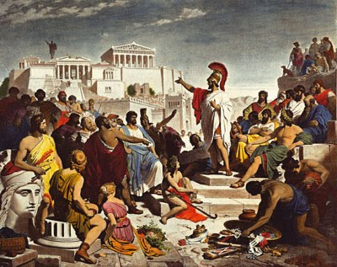
Teoria Sócio Histórica:
Aspectos Importantes:
O Ser Humano é produto e produtor; e
As necessidades humanas tem origem em motivos pessoais e grupais.

Slide 13

PERCEPÇÃO:
Um processo psicológico básico.
Processo de organização e interpretação de para dar sentido ao ambiente.
O que percebemos pode diferenciar da realidade em si.

Slide 14

Respeito à Diversidade:

Slide 15
Fatores que influenciam a Percepção:
Quem percebe
Objeto percebido
De onde é visto
Contexto da situação

Slide 16
Importante considerar:
Percepções dos Gestores
Percepções dos Usuários/Público
Percepções dos demais Trabalhadores

Slide 17
Mudança cultural supõe mudança de percepções:
Valores
Atitudes
Comportamentos

Slide 18

Aprendizagem:
Sociedade do conhecimento/Era da informação.

Slide 19

Erro:
Um momento de fracasso produtivo.

Slide 20
Teorias da Aprendizagem:
Comportamental
Cognitiva

Slide 21

Importância do Diálogo:
Aprender com as experiências do outros.

Slide 22
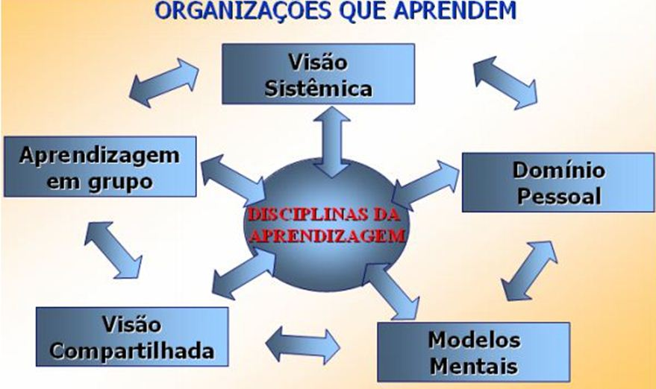

Slide 23

Unidade 3:
Socialização secundária.

Slide 24

Contrato Psicológico:

